Slide 1
TOÁN 4
Tập 1
Tuần 10
Bài 31: Nhân với số có một chữ số
Tiết 1

Slide 3
Đặt tính rồi tính:
1 323 $×$ 2
11 212 $×$ 4
1 323
2
2 646
11 212
4
44 848
$×$
$×$

Slide 6
137 206 $×$ 3
Các em hãy thảo luận cách đặt tính và tính.
Đại diện nhóm nêu cách làm.

Slide 7
Nhân theo thứ tự từ phải sang trái:
3 nhân 8 bằng 18, viết 8 nhớ 1.
3 nhân 0 bằng 0, thêm 1 bằng 1, viết 1.
3 nhân 2 bằng 6, viết 6.
3 nhân 7 bằng 21, viết 1 nhớ 2.
3 nhân 3 bằng 9, thêm 2 bằng 11, viết 1 nhớ 1.
3 nhân 1 bằng 3, thêm 1 bằng 4, viết 4.
$$×$$
137 206
3
4
1
1
6
1
8
Vậy 137 206 x 3 = 411 618

Slide 8
Thực hiện phép tính trên bảng con
01
02
03
372 134 $×$ 3
241 506 $×$ 2
165 302 $×$ 4
372 134
3
1 116 402
241 506
2
483 012
165 302
4
661 208
$×$
$×$
$×$

Slide 10
01
Tính
19 146
48 681
685 496
1 232 688

Slide 11
02
Đặt tính rồi tính
a) 908 $×$ 6
b) 31 206 $×$ 7
c) 241 306 $×$ 4
d) 418 051 x 5
908
6
5 448
31 206
7
218 442
241 306
4
965 224
418 051
5
2 090 255
$×$
$×$
$×$
$×$

Slide 12
Số?
03
Số đã cho | 8 219 | 15 216 | 132 091
Gấp số đã cho lên 2 lần | ? | ? | ?
Gấp số đã cho lên 3 lần | ? | ? | ?
16 438
30 432
264 182
24 657
45 648
396 273

Slide 13
Qua bài học hôm nay, em biết thêm được điều gì?

Slide 14
Để có thể làm tốt các bài tập trên, em nhắn bạn điều gì?

Slide 16
Ôn tập kiến thức đã học
Hoàn thành bài tập trong VBT

Slide 18
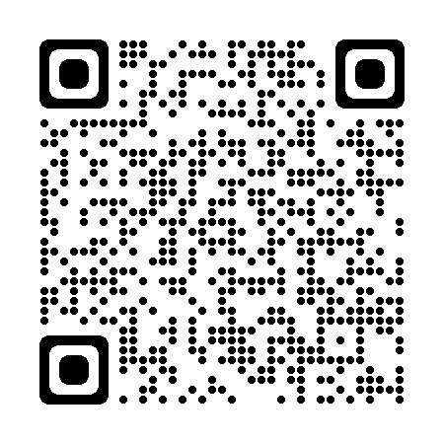
Để kết nối cộng đồng giáo viên và nhận thêm nhiều tài liệu giảng dạy,
mời quý thầy cô tham gia Group Facebook
theo đường link:
Hoc10 – Đồng hành cùng giáo viên tiểu học
Hoặc truy cập qua QR code

